Slide 1
澳洲山火预测分析
Based on NDVI

Slide 2
Content
Background
Model
Classical Model
Improvement of the Classical Model
Compare
Application of the Model
Data Introduction
Simulation
Interesting Factor

Slide 3
Background
2019 年 11 月，澳大利亚东部丛林大火肆虐，灾情不断加剧。大火燃烧了 4 个多月，土地的过火面积已经超过 26 万平方千米，整个澳洲大陆三分之一被浓白的烟雾覆盖。
澳大利亚 2019 年全年的降雨量是 100 多年的历史最低值。2019 年 12 月 17日，是澳大利亚有史以来最热的一天，全国平均气温高达 40.9 摄氏度。少降雨和高温天气显然有利于大火的产生和蔓延。
澳大利亚约 70 % 的国土都属于干旱或半干旱地带，它是世界上最平坦、最干燥的大陆。此外澳大利亚植被覆盖率高，且天然森林中约半数以上都是桉树，桉树富含油脂，遇火即燃。地势和植被助长了大火的蔓延。

Slide 4
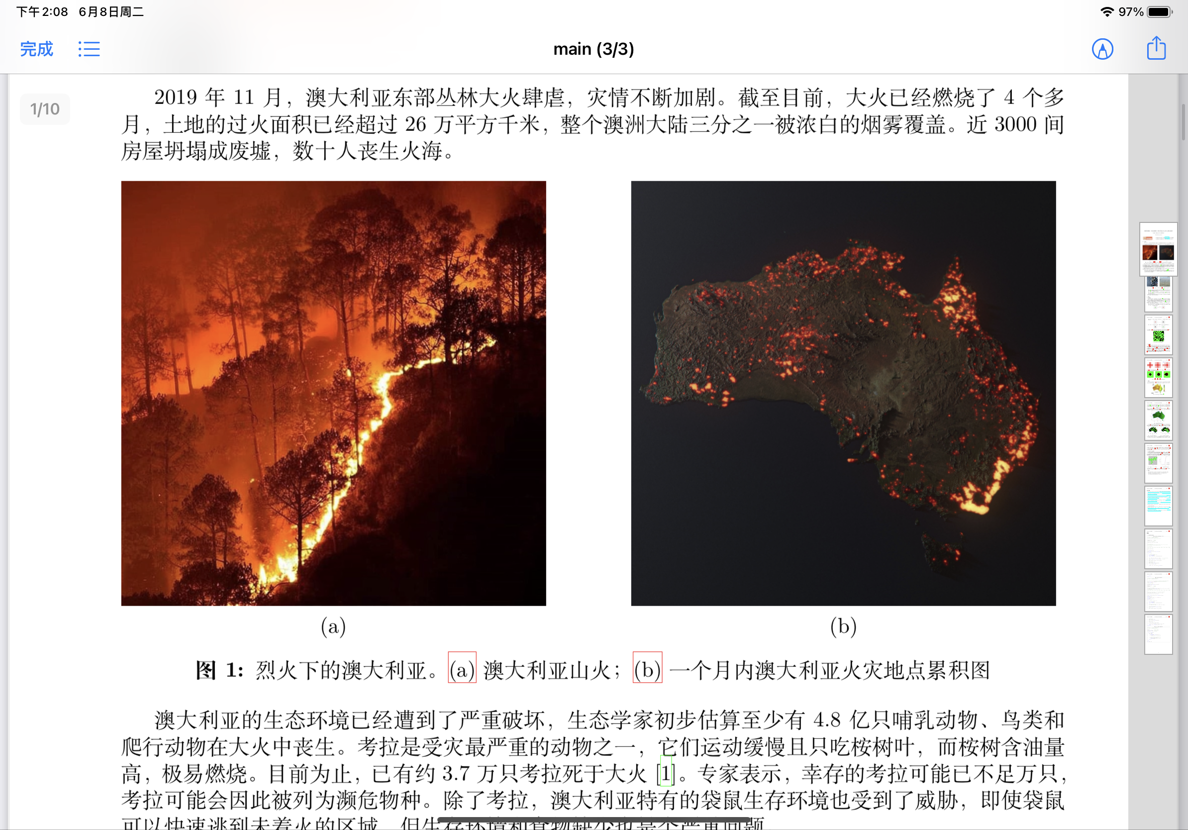
澳洲山火
一个月内澳洲火灾地点累计图

Slide 5
Basic Model —— cellular automata
在森林火灾蔓延的研究中，最常用的模型之一就是元胞自动机
元胞自动机是复杂系统研究的一个典型方法，特别适合于空间复杂系统的时空动态模拟研究。
在元胞自动机模型中，空间被离散成网格，每一个网格被称为一个元胞。元胞具有有限的离散状态，遵循同样的作用规则，依据确定的局部规则作同步更新。
大量元胞通过简单的相互作用而构成动态系统的演化。

Slide 6
Classical Model
经典的森林火灾元胞自动机模型定义在正方形网格上。
元胞有三种状态：树（未燃烧的树），火（正在燃烧的树）和空（空地）状态。
经典火灾模型的三种元胞更新规则中，着火规则（闪电）以及新生规则都涉及概率，体现了该模型在演化过程中出现的随机性和不确定性。

Slide 7
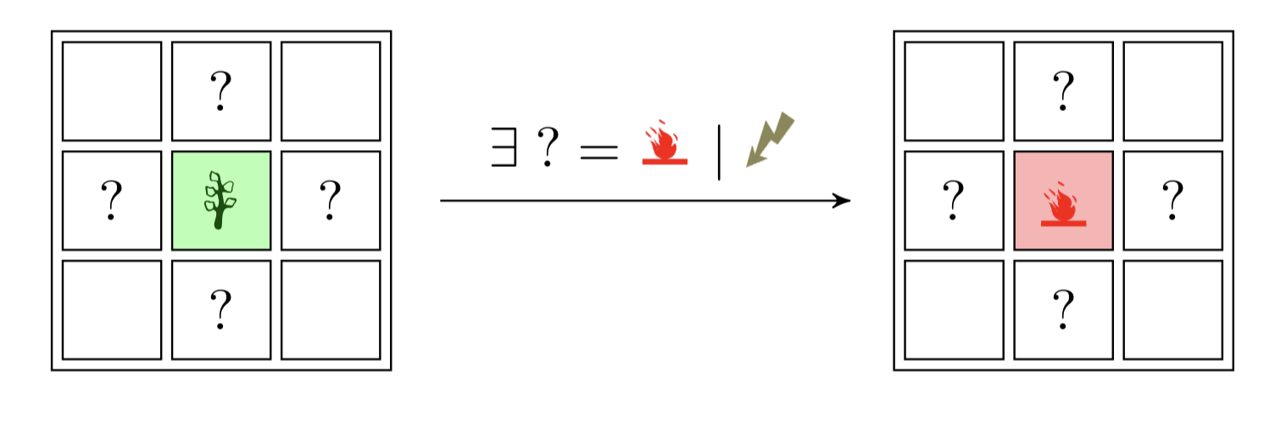
Rules of Update
Rule 1: 着火
若某元胞的状态为“树”，且其最邻近的 4 个邻居元胞中有状态为” 火”, 则该元胞下一时 刻的状态由“树”变为” 火”, 用以模拟火势的蔓延。此外，状态为“树”的元胞也会以一个低概率 f 变为” 火”，用以模拟闪电引起的火灾。

Slide 8
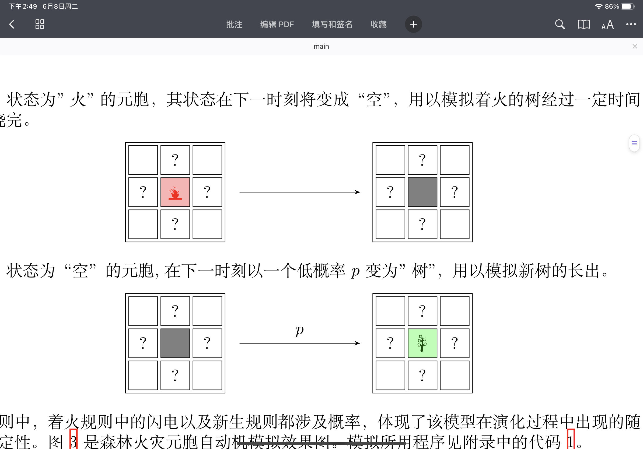
Rules of Update
Rule 2: 烧尽
状态为” 火” 的元胞，其状态在下一时刻将变成“空”，用以模拟着火的树经过一定时间后被烧完。

Slide 9
Rules of Update
Rule 3: 新生
状态为“空”的元胞, 在下一时刻以一个低概率p变为” 树”，用以模拟新树的长出。

Slide 10
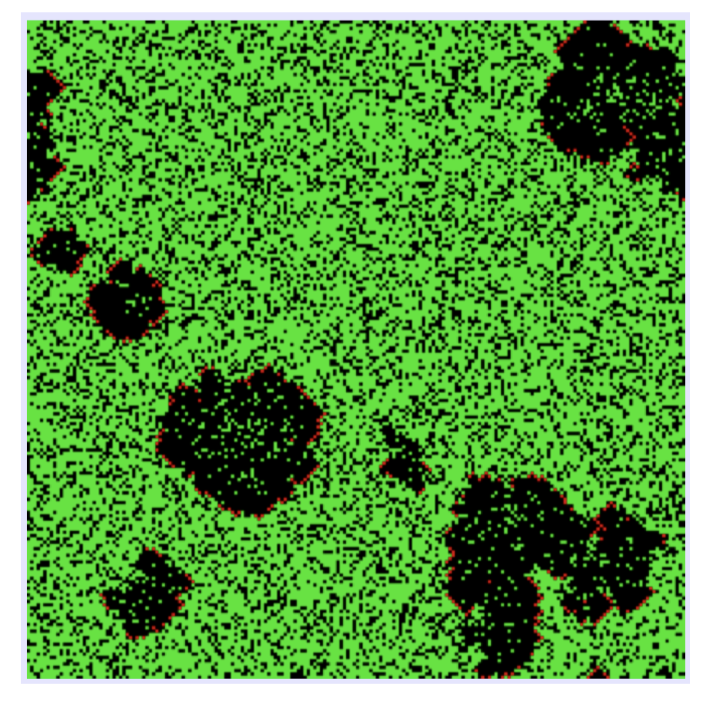
The Visualization of Classical Model
经典火灾元胞模型模拟出的效果

Slide 11
Defect
经典森林火灾元胞自动机有一些缺陷
例如：
大火向外漫延时并不是各向同性的，此外经典模型也无法考虑风的影响。

Slide 12
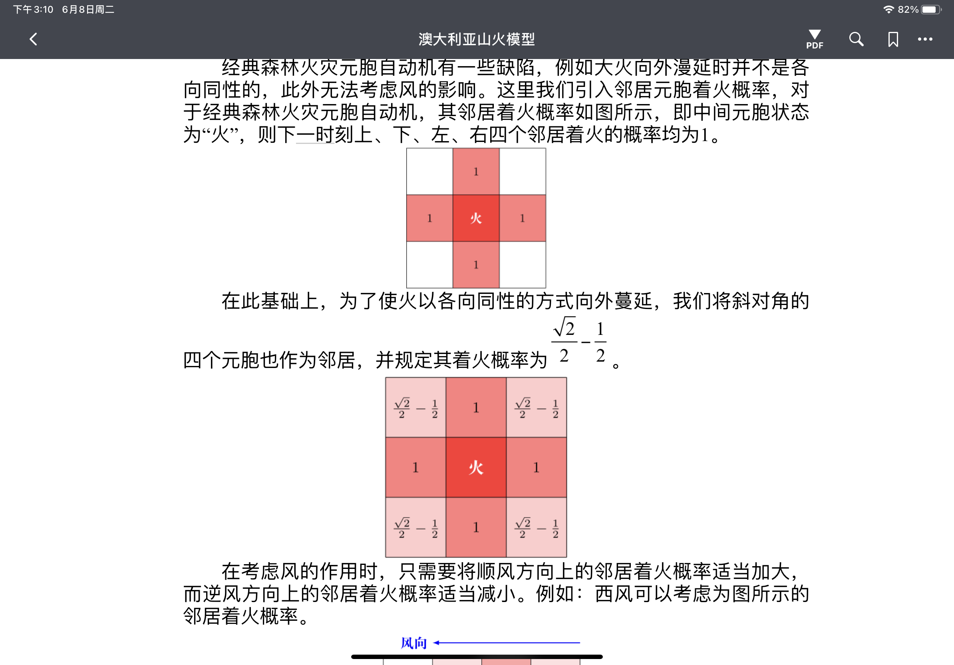
Improvement of the Model
这里我们引入邻居元胞着火概率。
对于经典森林火灾元胞自动机，其邻居着火概率如图所示，即中间元胞状态为“火”，则下一时刻上、下、左、右四个邻居着火的概率均为1。

Slide 13
Improvement of the Model
考虑火以各向同性的方式向外蔓延
我们将斜对角的四个元胞也作为邻居，并规定其着火概率。

Slide 14
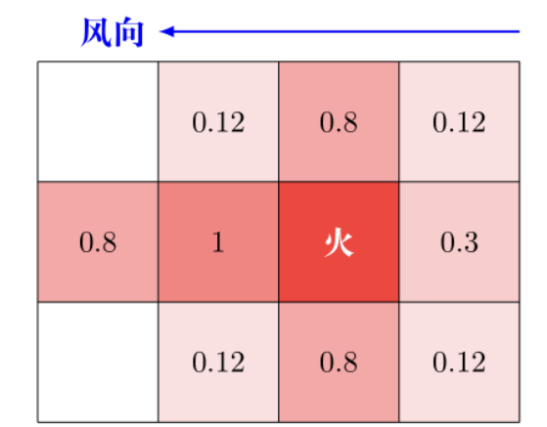
Improvement of the Model
考虑风的作用
我们将顺风方向上的邻居着火概率适当加大，而逆风方向上的邻居着火概率适当减小。
例如：西风可以考虑为如图所示的邻居着火概率。

Slide 15
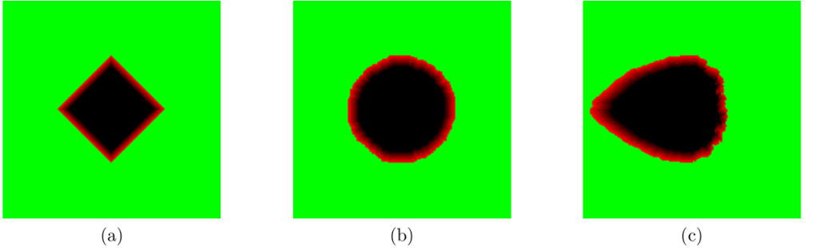
Compare
(a) 表明经典森林火灾元胞自动机以矩形的方式向外蔓延
(b) 图表明引入斜对角元胞着火概率能使火灾以圆的方式向外蔓延
(c) 图表明通过设置特定的邻居着火概率，可以模拟有风的情况

Slide 16
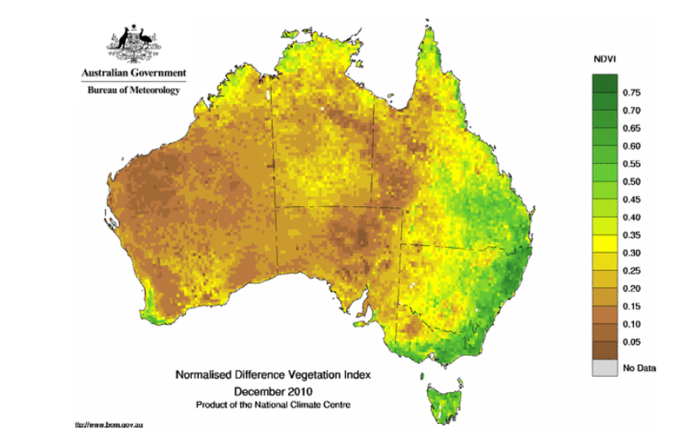
Application of the Model
将改进的森林火灾元胞自动机模型应用到澳大利亚:
从澳洲政府官网获得澳洲当年的归一化植被指数(NDVI)
根据澳大利亚植被情况构造出元胞自动机的初始状态

Slide 17
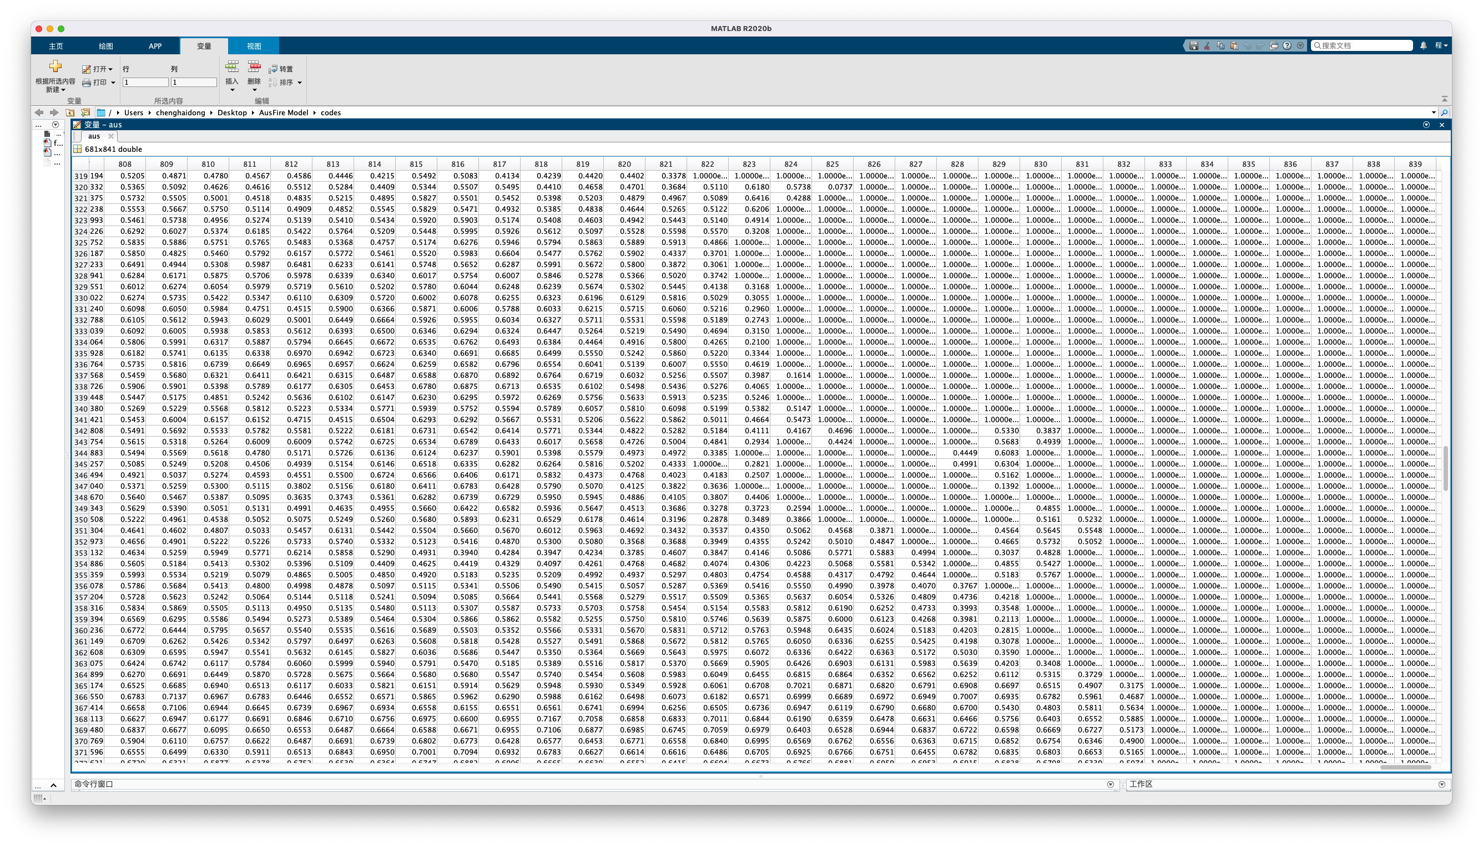
NDVI Data

Slide 18
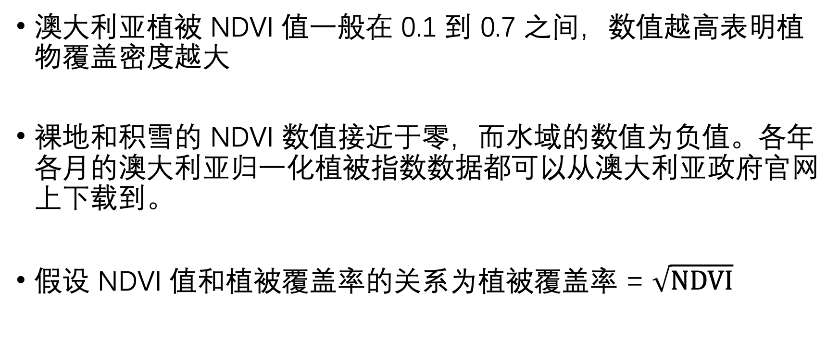
Data Introduction
澳大利亚植被 NDVI 值一般在 0.1 到 0.7 之间，数值越高表明植物覆盖密度越大
裸地和积雪的 NDVI 数值接近于零，而水域的数值为负值。各年各月的澳大利亚归一化植被指数数据都可以从澳大利亚政府官网上下载到。
假设 NDVI 值和植被覆盖率的关系为植被覆盖率 = $\sqrt{NDVI}$

Slide 19
Model Initialization
根据上式，可以很容易将澳洲归一化植被指数图转化成元胞自动模型所需要的初始状态。
具体做法是：以归一化植被指数图中每个格点植被覆盖率作为初始为“树”的概率。例如某格点植被覆盖率为 0.7，则该位置元胞的初始状态为“树”的概率为 0.7。

Slide 20
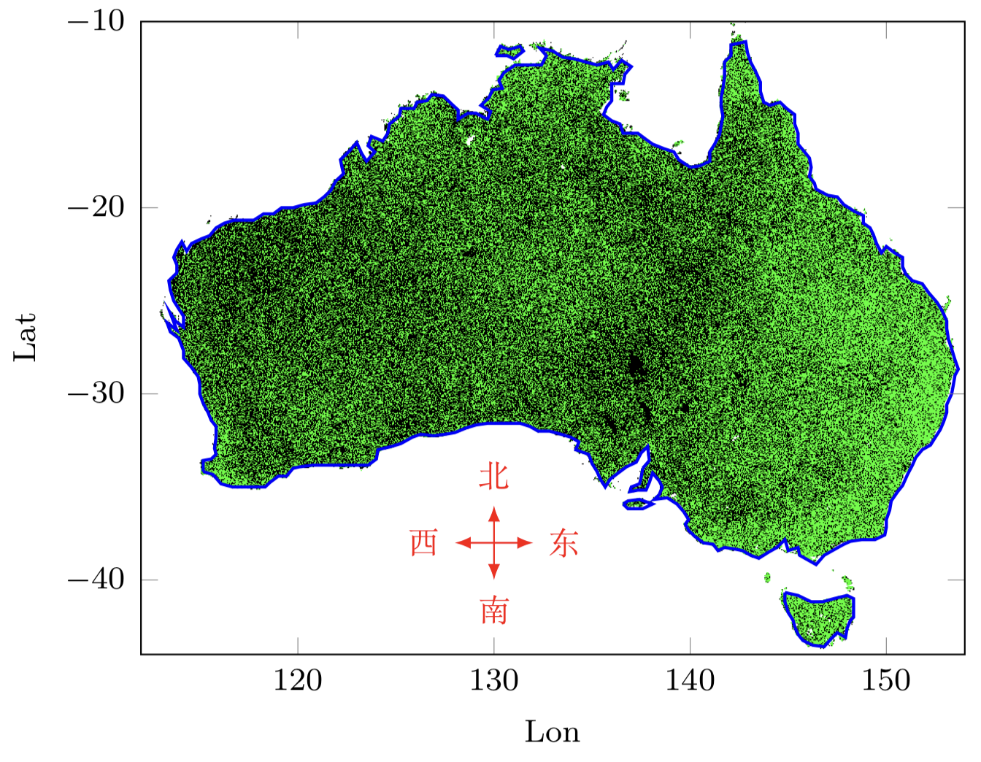
从上图中我们发现，澳大利亚的东南部植被密度较大，北部和西南部也有小部分植被密度较大的 区域，这与澳大利亚归一化植被指数空间分布一致。

Slide 21
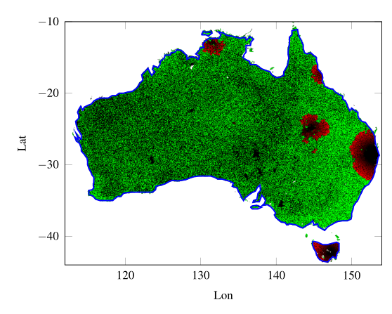
Simulation
在不考虑风的情况下：
模拟结果显示，在植被覆盖率较低的着火点在蔓延一小片后自动熄灭了。而在植被覆盖率较高的多个着火点不断蔓延，并汇成一片，最终形成了一场巨大的森林火灾。这表明植被的覆盖率决定了能否形成大规模火灾。

Slide 22
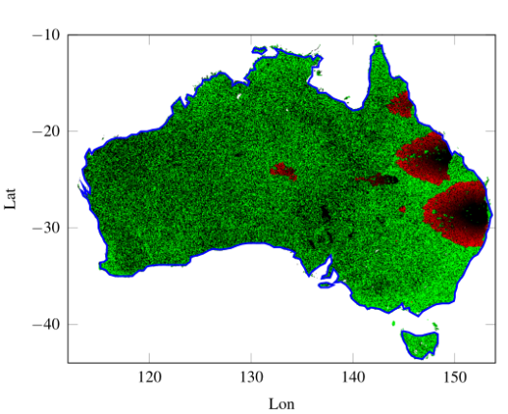
Simulation
在考虑风的情况下（以西风为例）：
结果显示，大火会倾向于往风的方向蔓延。有风情况下的灾情明显比无风情况严重，这表明风会加速火灾的蔓延。

Slide 23
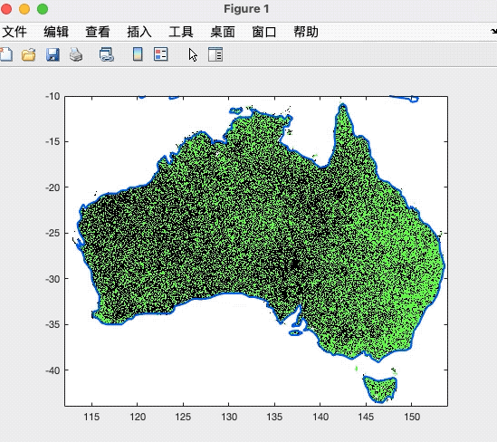
Visualization

Slide 24
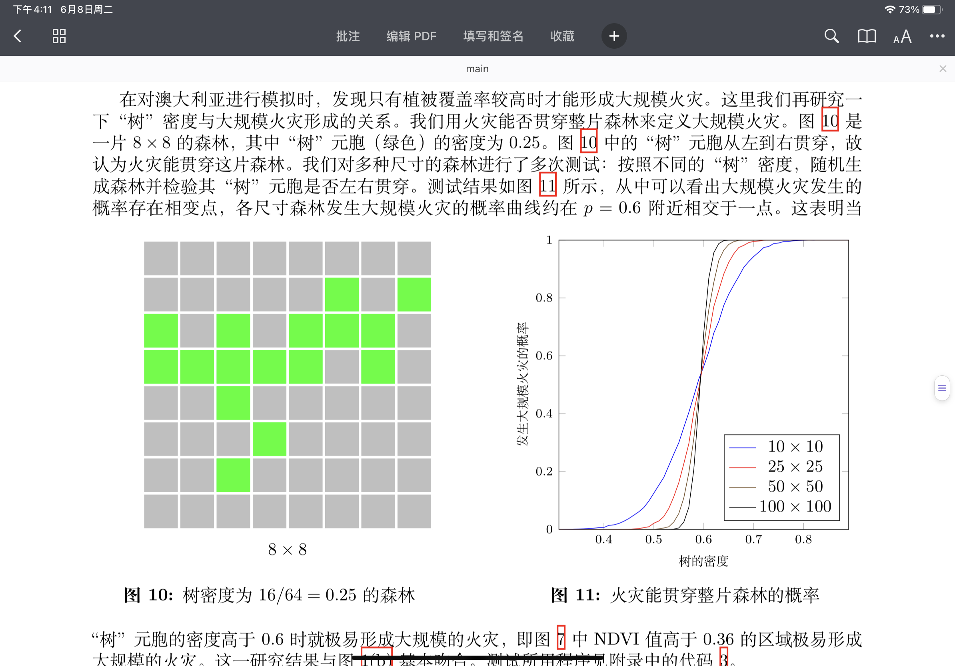
Interesting Factor
在进行模拟时，发现只有植被覆盖率较高时才能形成大规模火灾。因此还可以研究一下“树”密度与大规模火灾形成的关系。
我们用火灾能否贯穿整片森林来定义大规模火灾。
一片 8×8 的森林，其中“树”元胞（绿色）的密度为 0.25。“树”元胞从左到右贯穿，故认为火灾能贯穿这片森林。
树密度为16/64=0.25的森林

Slide 25
Interesting Factor
我们对多种尺寸的森林进行了多次测试：按照不同的“树”密度，随机生成森林并检验其“树”元胞是否左右贯穿。
测试结果如图所示，从中可以看出大规模火灾发生的概率存在相交点，各尺寸森林发生大规模火灾的概率曲线约在 p = 0.6 附近相交于一点。
这表明当“树”元胞的密度高于 0.6 时就极易形成大规模的火灾，即NDVI 值高于 0.36 的区域比较容易形成大规模的火灾。

